Slide 1

MedPartners
Единая база услуг и цен клиник партнёров
Конвейер доверия к данным
5 форматов
18 435 позиций
Происхождение каждой цифры
ХАКАТОН · ТРЕК ДАННЫХ ПРАЙСОВ КЛИНИК
MedPartners
КОМАНДА 113
01

Slide 2




ПРОБЛЕМА
Архив прайсов это хаос, а не база
Все 10 файлов архива разобраны заранее. Система заточена под реальные ловушки, а не учебный датасет.
Пять форматов вразнобой
Битый встроенный OCR
PDF, скан-PDF, DOCX, XLSX и XLS. Каждый со своими ловушками извлечения.
У Клиник 2 и 3 наивный extract_text даёт мусор. Детектируем и переOCR-им.
Разные названия одной услуги
Нет единой базы и истории
«ОАК» против «Общий анализ крови». Без нормализации цены не сравнить.
Нет происхождения цифр, версий цен, статуса проверки.
MedPartners
КОМАНДА 113
02

Slide 3









АРХИТЕКТУРА
Конвейер доверия к данным
Модульный монолит плюс воркер. Новый формат — новый класс экстрактора, ядро не трогается.
→
→
→
→
Router
Экстракторы
Парсер цен
Валидация
Нормализация
тип файла
Strategy
тарифы
аномалии
каскад
→
→
PostgreSQL
FastAPI
React UI
pgvector + FTS
14 эндпоинтов, OpenAPI
поиск, очереди, дашборд
Celery + Redis асинхронная обработка документов
AI слой эмбеддинги, реранк, LLM-арбитр с graceful fallback
FastAPI · PostgreSQL 16 (pgvector + FTS) · Celery + Redis · React + Vite + TypeScript · Docker
MedPartners
КОМАНДА 113
03

Slide 4




ИЗВЛЕЧЕНИЕ · КРИТЕРИЙ 30%
5 форматов, реальный архив,
ловушки вскрыты
ПереOCR битых сканов Tesseract с русским языком
18 435
Таблицы без линий разметки кластеризация слов по X
позиций извлечено из архива
.xls через LibreOffice headless-конвертация
10
8
5
DOCX с принятием правок tracked changes до извлечения
файлов
клиник
форматов
Склейка многострочных имён имя из нескольких строк
2 864 позиций из .xls через LibreOffice
Многоуровневые тарифы резидент, страховые, первичный
MedPartners
КОМАНДА 113
04

Slide 5
НОРМАЛИЗАЦИЯ · КРИТЕРИЙ 25%
Каскад с graceful fallback
Каждый уровень дороже и точнее. Без AI-ключей каскад деградирует до лексики — демо не падает.
0
Код тарификатора детерминированно, уверенность 0.98
27.59%
авто по всем активным позициям
полный арбитр 0.40-0.85, /stats показывает вживую
1
Точное совпадение нормализованное имя, уверенность 1.0
38.04%
по адресуемому знаменателю
позиции у которых пара есть в справочнике
2
RapidFuzz опечатки и перестановки слов
Эмбеддинги · pgvector смысл без общих слов, 1231/1231 услуг
96.6%
точность авто-матчей арбитра
сверка с код-истиной, выше целевых 85%
3
4
Реранк · Cohere поднимает верного кандидата в топ
$0.16
стоимость прогона арбитра
gpt-4o-mini, вердикты кэшируются
5
LLM-арбитр · gpt-4o-mini пограничная зона, пишет обоснование
Синонимы растут на лету из подтверждений оператора. Эмбеддинги кэшируются: 13 426 текстов.
MedPartners
КОМАНДА 113
05

Slide 6


ВАЛИДАЦИЯ · 20% + API · 15%
История цены строится сама
Все проверки ТЗ имя, цена, валюта, даты, дубли
Версионирование цен · демо
Консультативный приём врача д.м.н., Клиника 1
Детектор аномалий скачок цены больше 50% уходит в очередь
→
14 400
16 600
₸ · 2024
₸ · 2026
Бессрочное версионирование is_active + supersedes, полный аудит
файл DOCX
файл PDF
Система сама связала две записи через два формата файлов. Старая цена архивируется, новая ссылается на предыдущую версию.
14 эндпоинтов · OpenAPI / Swagger
Русский полнотекстовый поиск Postgres, цель ответа ниже 200 мс
MedPartners
КОМАНДА 113
06

Slide 7
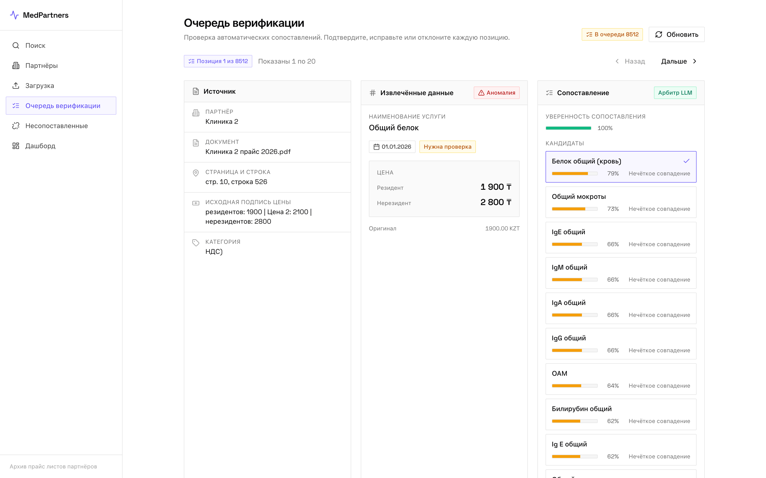
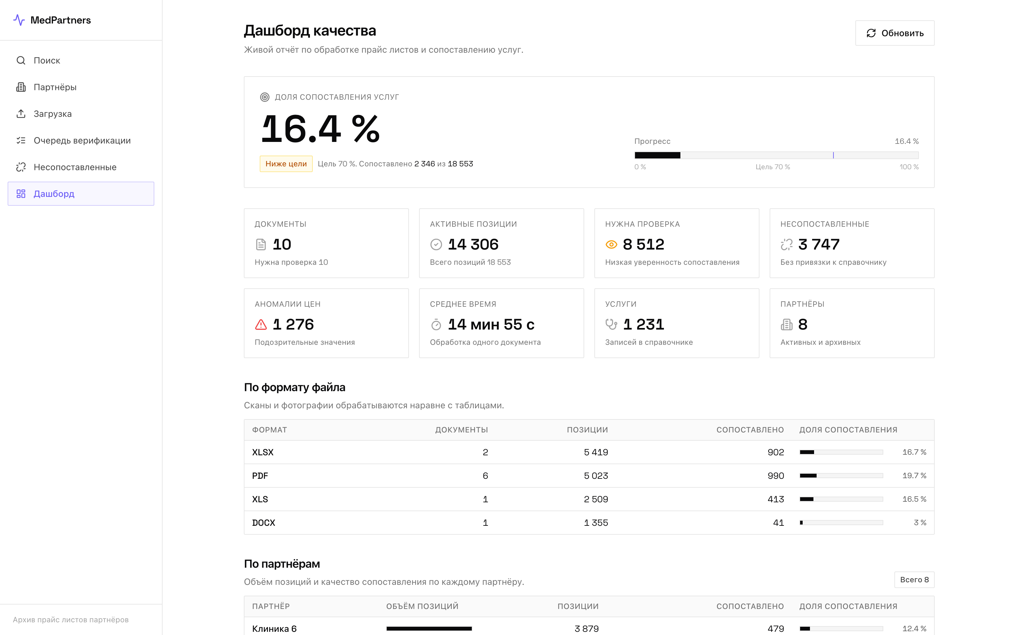
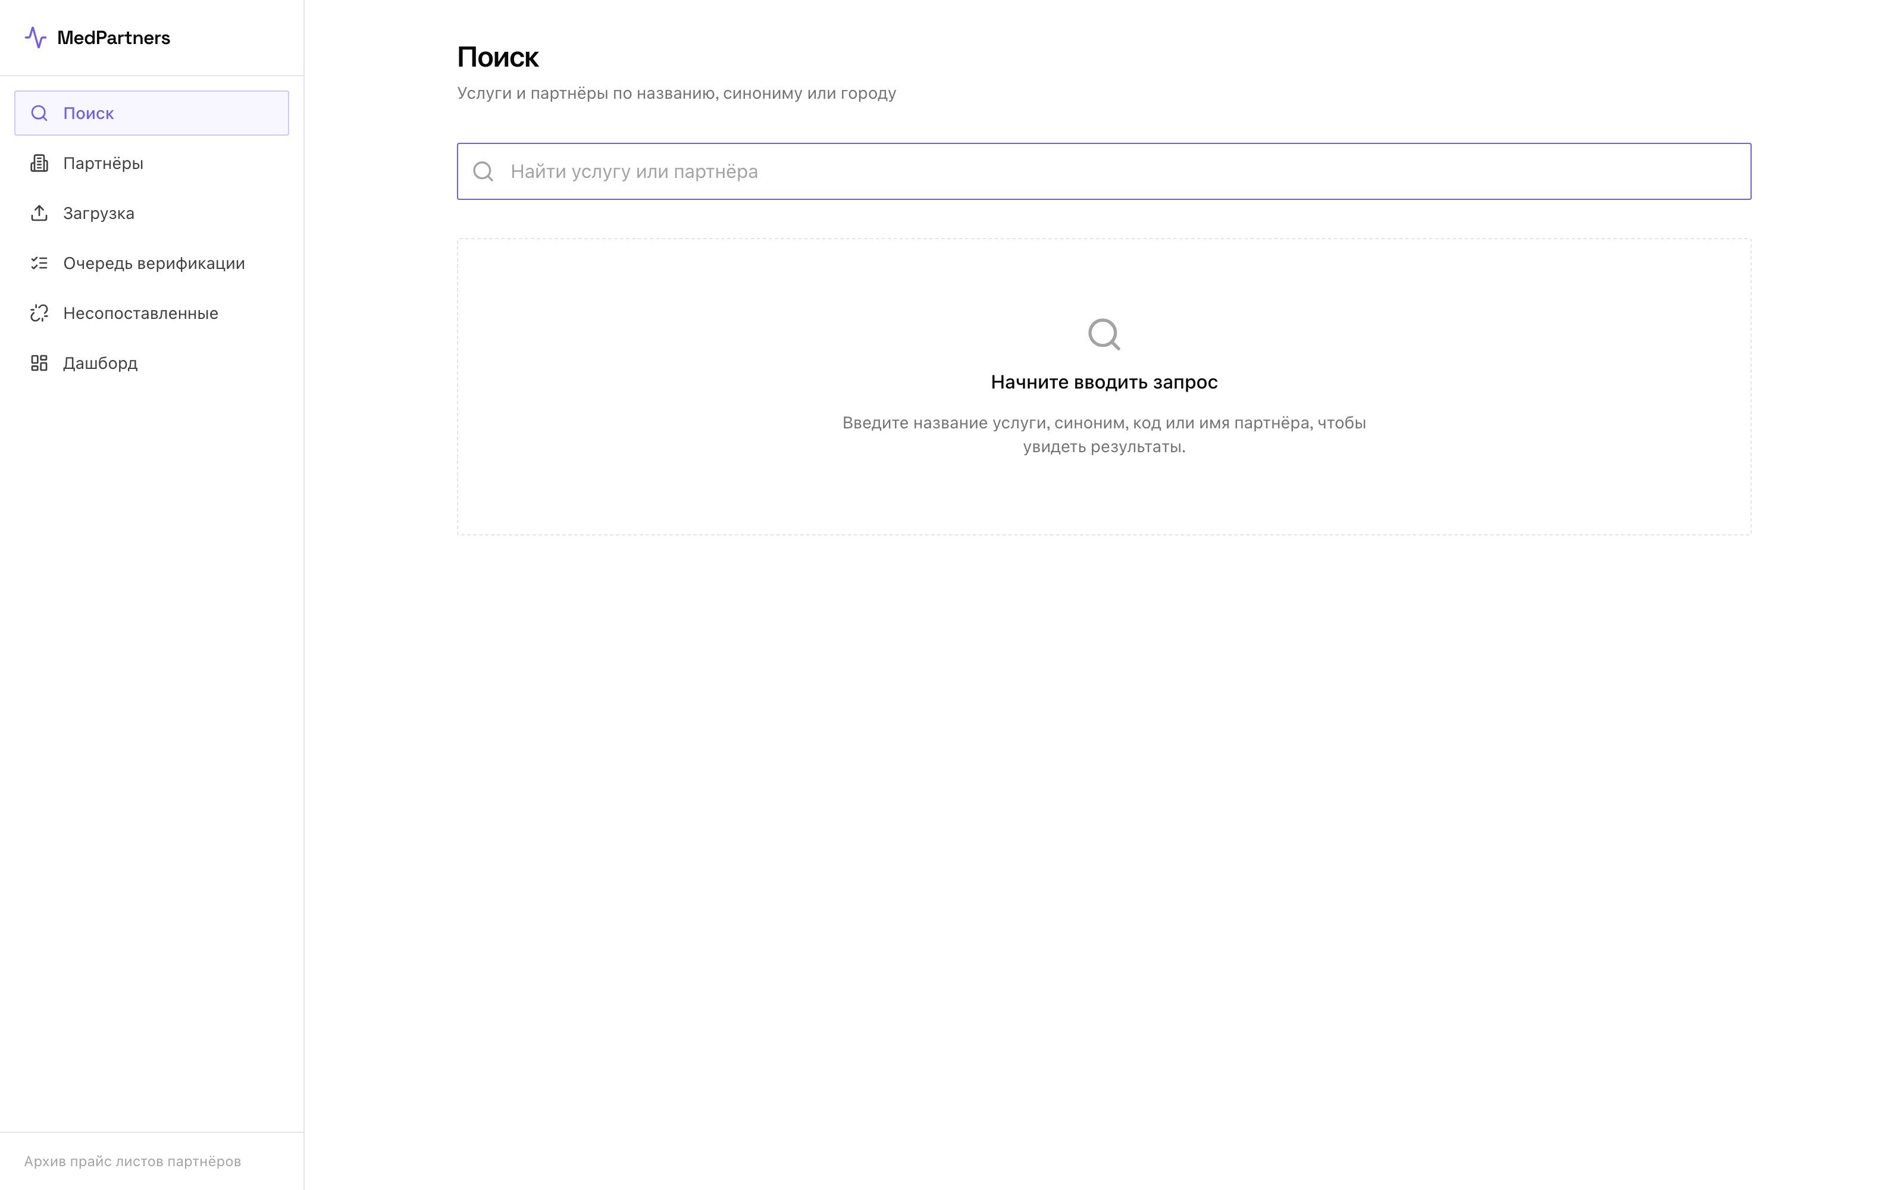
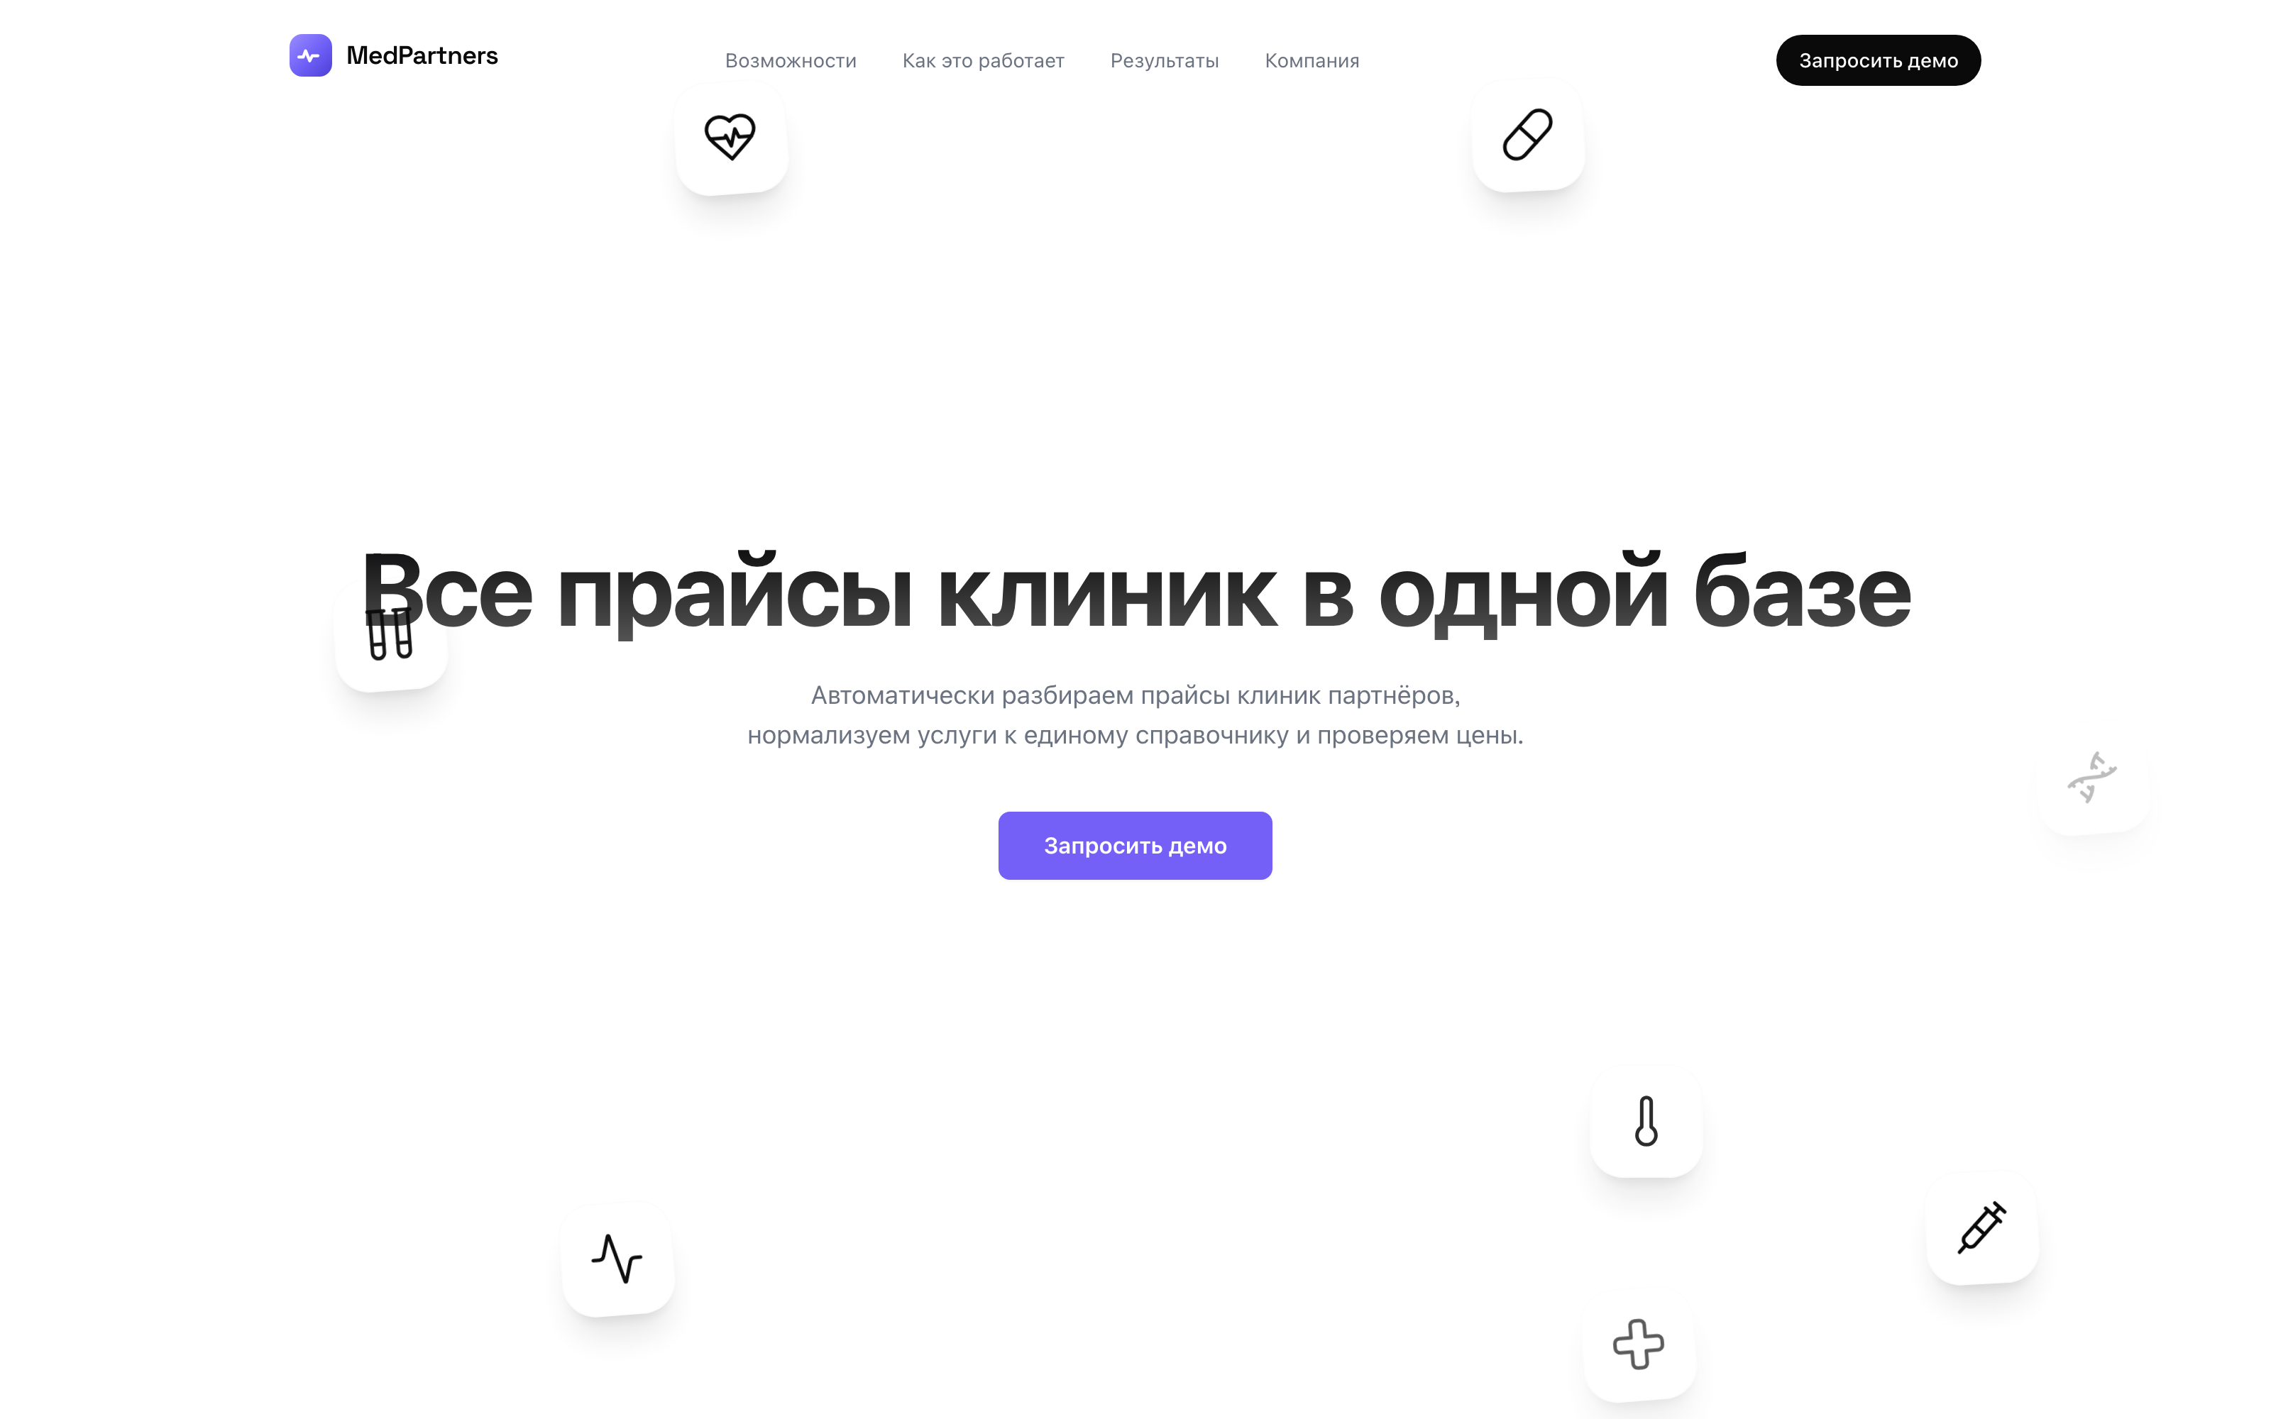
UX ОПЕРАТОРА · КРИТЕРИЙ 10%
Денежный экран: очередь без мыши
Дашборд качества
Очередь верификации · 3 колонки · горячие клавиши
Поиск · русский FTS
Публичный лендинг
MedPartners
КОМАНДА 113
07

Slide 8
ИТОГ
Конвейер доверия, а не парсер прайсов
5
18 435
10 / 8
1231
форматов
позиций
файлов / клиник
услуга в справочнике
27.59%
96.6%
14
192
авто нормализации
точность арбитра
эндпоинтов API
теста зелёные
Происхождение каждой цифры: файл, страница, строка, уверенность, история.
Гибридный AI-каскад с graceful fallback, а не один парсер.
Живой отчёт о качестве вместо статичной таблицы.
MedPartners
КОМАНДА 113
08

